Slide 1
Impala Catalog模块简介

Slide 2
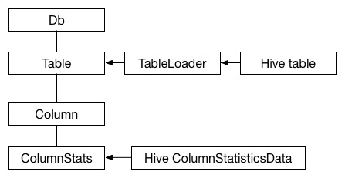
Catalog元数据结构

Slide 3
元数据信息维护流程
初始化元数据信息（数据库，表的入口）
接收DDL请求，根据请求改变本地元数据信息。
Catalogd进程周期性检查Catalog版本，如果发现版本版本号变化，则将变化的CatalogObject列表广播。
将变化对象传给Catalogd服务进程。

